Slide 1

Forska!Sveriges opinionsundersökning
- delar av årets resultat
2024

Slide 2

Innehåll
Om undersökningen…………………………2
Viljan att dela hälsodata…………………..3
Om undersökningen
Ämne
Medicinsk forskning
Målgrupp
Svenska allmänheten 18 år och äldre
Metod
Onlineintervjuer med allmänheten 18 år och äldre genomförd av Verian via Sifo-panelen. Fältstudie: 1051 intervjuer genomförda i mars år 2024.

Slide 3
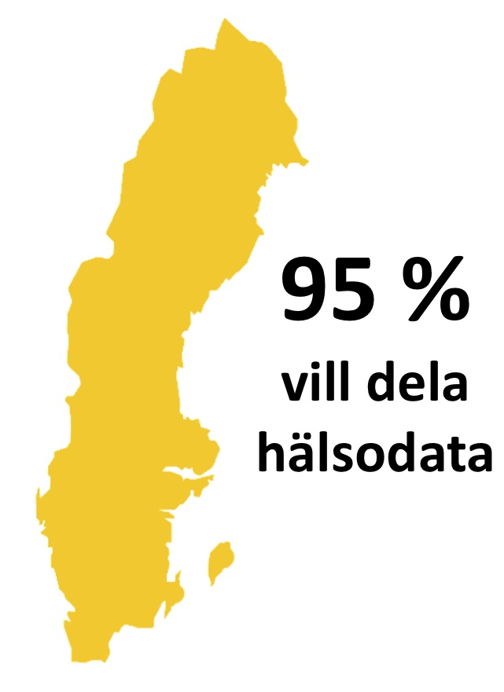
Viljan att dela hälsodata
Allmänheten är positiv till att dela sin hälsodata för forskning och hälsofrämjande syften.
Skulle du säga ja till att dela din hälsodata, som till exempel resultatet av ett blodprov eller effekten av en behandling, om det fanns möjlighet att göra det på ett anonymt och integritetssäkert sätt?
För vilket/vilka ändamål skulle du säga ja till att dela din hälsodata? Svarsunderlag: De som svarat ja på föregående fråga.
95%
Främja medicinsk forskning
och utveckling
70%
Förbättra patientvården
Stödja myndigheters arbete för
att t ex utveckla folkhälsa och
smittskydd
80%
vill dela sin hälsodata
58%
Öka din egen delaktighet
och på sikt få mer kunskap
om den egna hälsan
30%
1%
Tveksam/Vet ej/
Inget av ovanstående

Slide 4
Forska!Sverige är en oberoende stiftelse som verkar för att förbättra villkoren för medicinsk forskning för hälsa och dess tillämpning.
Stiftelsen har grundats av personer från olika delar av samhället: politiken, näringslivet, kulturen, professionsorganisationerna, vården och universiteten.
Forska!Sveriges vision är att medicinsk forskning och företag ska utvecklas i eller flytta till Sverige och att medicinska framsteg snabbt ska komma befolkningen till godo.
www.forskasverige.se
X: @forskasverige
LinkedIn: Forska!Sverige

